Slide 1

Bài 05 XSL và XSLT
XML
JSON

Slide 2
Mục tiêu
Giới thiệu về XSL
Làm việc với XSL
Giới thiệu về Xpath

Slide 3
Giới thiệu về XSL
CSS được sử dụng để định dạng nội dung trang web.
XSL là ngôn ngữ stylesheet mở rộng bao gồm một số thành phần
XSL Transformations (XSLT): được sử dụng để chuyển đổi tài liệu XML.
XML Path (XPATH): được sử dụng để duyệt, điều hướng trong tài liệu XML
XSL Formatting Object (XSL-FO): được sử dụng để định dạng tài liệu XML
XSL
XSLT
XPATH
XSL-FO

Slide 4
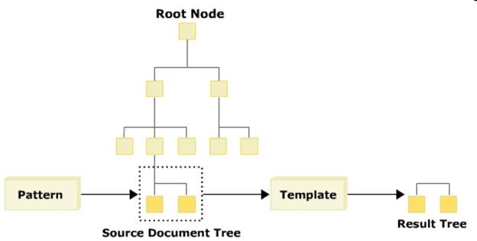
Mô hình xử lý của XSL
XSL đọc tài liệu XML và xử lý nó thành một cấu trúc cây
XSL sẽ thực hiện matching các mẫu trong stylesheet bắt đầu từ nút gốc

Slide 5
Mô hình xử lý của XSL
XSL đọc tài liệu XML và xử lý nó thành một cấu trúc cây
XSL sẽ thực hiện matching các mẫu trong stylesheet bắt đầu từ nút gốc
XML
XSL
XSL Processor
HTML

Slide 6
Cấu trúc và cú pháp của XSLT
Tệp XSLT là một tài liệu có cấu trúc XML với các thẻ được quy định sẵn, tệp được lưu trữ với phần mở rộng .xsl.
Cấu trúc
<?xml version="1.0" encoding="utf-8"?>
<xsl:stylesheet version="1.0" xmlns:xsl="http://www.w3.org/1999/XSL/Transform">
<xsl:output method="html" indent="yes"/>
…………………………
…………………………
</xsl:stylesheet>

Slide 7
Link tệp XSL vào tệp XML
<?xml version="1.0" encoding="UTF-8"?>
<?xml-stylesheet type="text/xsl" href="catalog.xslt"?>
<catalog>
<cd>
<title>Empire Burlesque</title>
<artist>Bob Dylan</artist>
<country>USA</country>
<company>Columbia</company>
<price>10.90</price>
<year>1985</year>
</cd>
</catalog>

Slide 8
Phần tử xsl:template
Được sử dụng để định nghĩa một template mà có thể áp dụng cho một nút để sinh ra kết quả
Ví dụ
Trong đó dấu / là match từ phần tử gốc của tài liệu XML
<xsl:template match="Xpath">
………………
</xsl:template>
<xsl:template match="/">
<html>
<body>
<h1>Danh sách hàng hoá</h1>
</body>
</html>
</xsl:template>

Slide 9
Phần tử xsl:apply-templates và xsl:value-of
Xsl apply templates được sử dụng để chọn ra một tập các nút sẽ được xử lý
Ví dụ
Xsl value-of được sử dụng để trích rút giá trị của phần tử đầu tiên trong biểu thức xpath chỉ ra
Ví dụ
<xsl:apply-templates select="xpath"/>
<xsl:apply-templates select="Danhsachhanghoa/Hanghoa"/>
<xsl:value-of select ="element"/>
<xsl:value-of select ="Hanghoa"/>

Slide 10
Phần tử xsl:apply-templates và xsl:value-of
Lấy giá trị thuộc tính
Ví dụ
<xsl:value-of select ="@attribute_name"/>
<xsl:value-of select ="@Mavach"/>

Slide 11
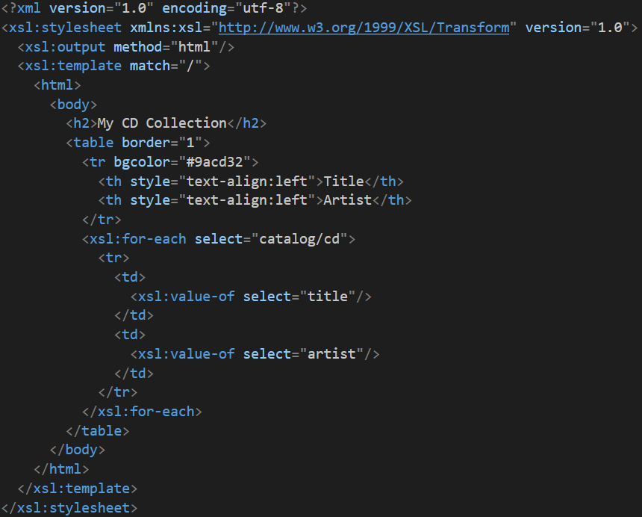
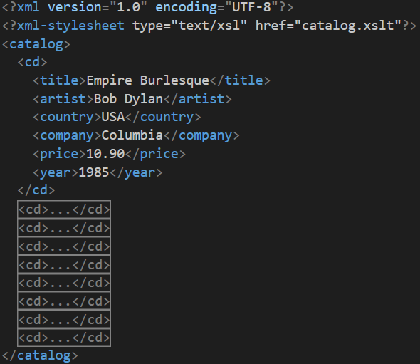
Phần tử xsl:for-each
xsl:for-each dùng để lặp qua các phần tử
<xsl:for-each select="xpath">
………………
</xsl:for-each>

Slide 12
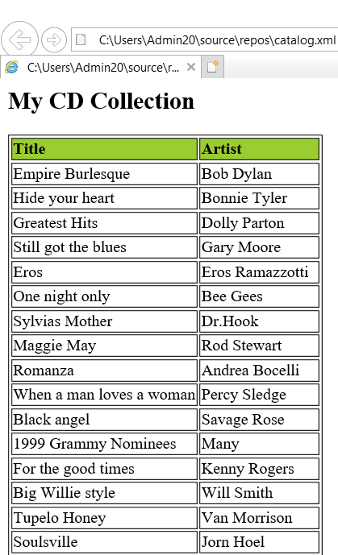
Phần tử xsl:for-each

Slide 13
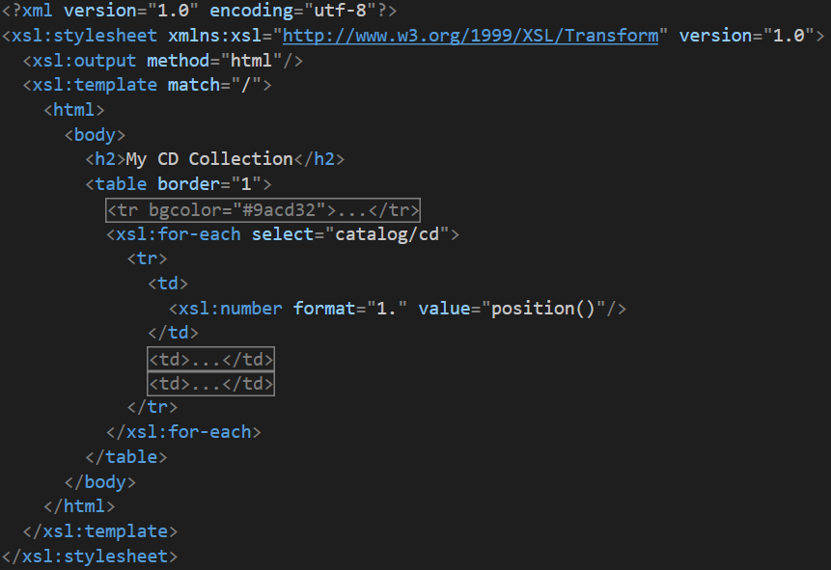
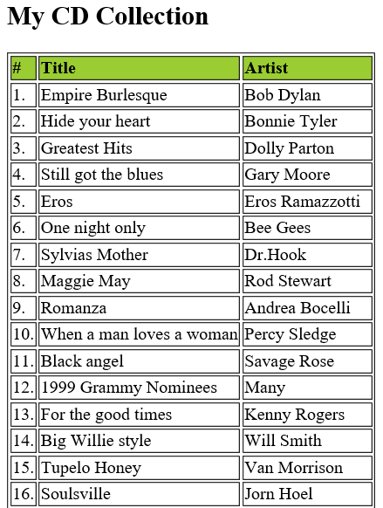
Phần tử xsl:number
xsl:number value=“function” format=“1.”/>

Slide 14
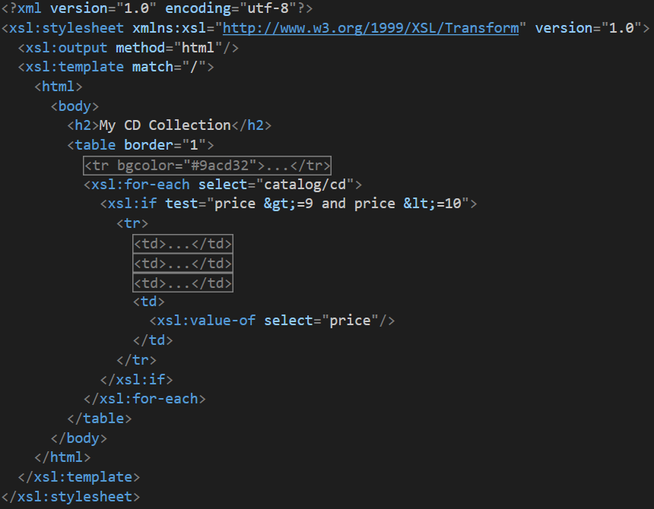
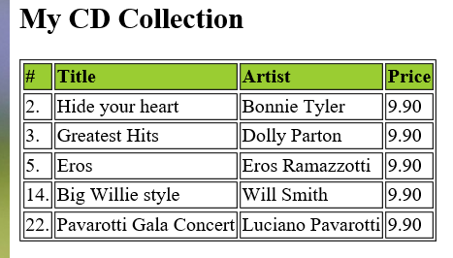
Phần tử xsl:if
xsl:if sử dụng để đánh giá biểu thức điều kiện, kết quả biểu thức trả về 1 trong 2 giá trị true hoặc false.
<xsl:if test="conditional">
……………
</xsl:if>

Slide 15
Phần tử xsl:choose
xsl:choose là phần tử được sự dụng để tạo bộ lựa chọn khi có 2 hoặc nhiều trường hợp
Cú pháp
<xsl:choose>
<xsl:when test="condition">
........
</xsl:when>
<xsl:when test="condition">
........
</xsl:when>
<xsl:otherwise>
.......
</xsl:otherwise>
</xsl:choose>

Slide 16
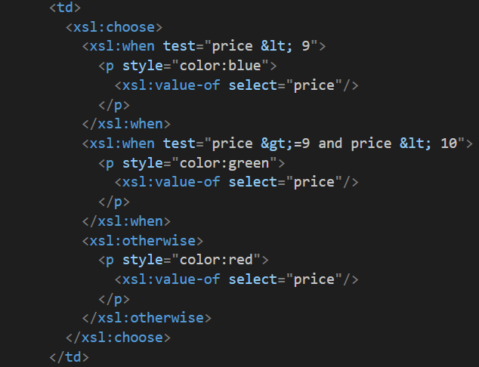
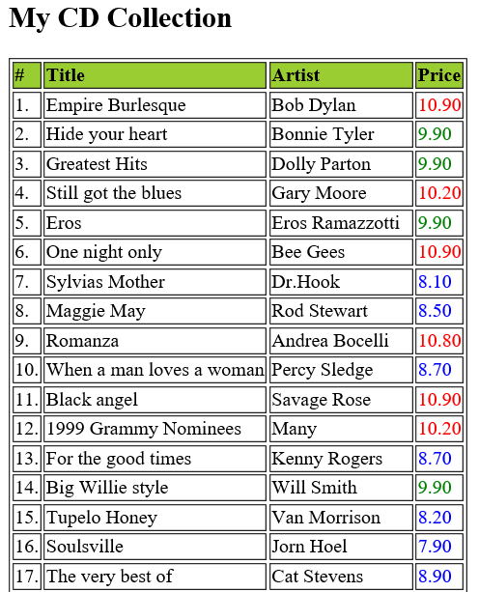
Phần tử xsl:choose

Slide 17
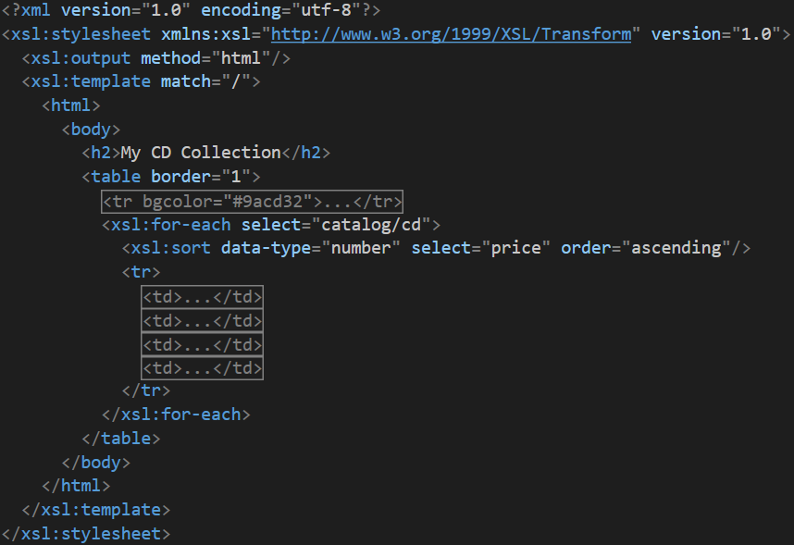
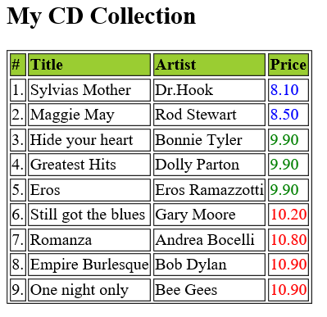
Phần tử xsl:sort
xsl:sort là phần tử sử dụng để sắp xếp dữ liệu
<xsl:sort data-type="number|text" select="element" order="ascending|descending"/>

Slide 18
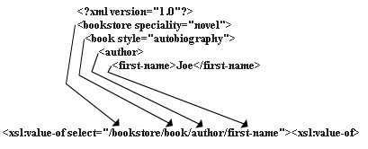
Giới thiệu về XPATH
Xpath giống như ngôn ngữ SQL, nó được sử dụng để trích rút thông tin từ tài liệu XML. Nó cung cấp một cú pháp chung cho XSLT và Xquyery.
Xpath có cú pháp đơn giản để truy vấn, có thể truy vấn bất kỳ path nào trong XML, bất kỳ tập điều kiện nào chỉ ra, bất kỳ nút nào trong tài liệu có thể xác định duy nhất.

Slide 19
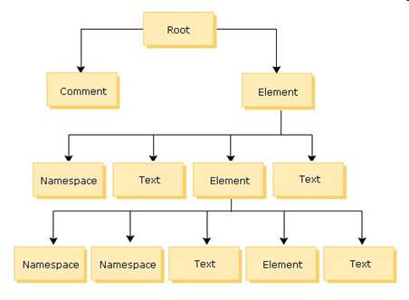
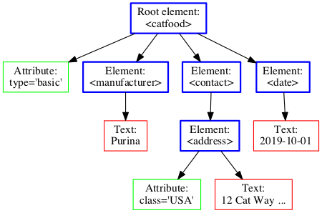
Giới thiệu về XPATH
Tài liệu XML biểu dưới dạng cây

Slide 20
Các toán tử trong XPath
Một biểu thức xpath sẽ trả về một tập các nút, một boolean, một chuỗi, một số
Operator | Description
/ | Child operator; selects immediate children of the left-side collection.
// | Recursive descent; searches for the specified element at any depth.
. | Indicates the current context.
.. | The parent of the current context node.
Expression | Refers to
Author/FirstName | All <FirstName> elements within an <Author> element of the current context node.
BookStore//Title | All <Title> elements one or more levels deep in the <BookStore> element.
BookStore/*/Title | All <Title> elements that are grandchildren of <BookStore> elements.
BookStore//Book/Excerpt//Work | All <Work> elements anywhere inside <Excerpt> children of <Book> elements, anywhere inside the <BookStore> element.

Slide 21
Các toán tử trong XPath
Operator | Description | Example | Return value
| | Computes two node-sets | //book | //cd | Returns a node-set with all book and cd elements.
+ | Addition | 36+14 | 50
- | Subtraction | 36-14 | 22
* | Multiplication | 6*4 | 24
div | Division | 28 div 14 | 2
= | Equal | price=9.50 | true, if price is 9.50 false, if price is 9.60
!= | Not Equal | price!=9.50 | true, if price is 9.90 false, if price is 9.50
< | less than | price<9.50 | true, if price is 9.00 false, if price is 9.50
<= | less than or equal to | price<=9.50 | true, if price is 9.00 false, if price is 9.60

Slide 22
Các toán tử trong XPath
Operator | Description | Example | Return value
> | greater than | price>9.50 | true, if price is 9.60 false, if price is 9.50
>= | greater than or equal to | price>=9.50 | true, if price is 9.60 false, if price is 9.40
or | or | price=9.50 or price=9.90 | true, if price is 9.90 false, if price is 9.40
and | and | price=9.50 and price=9.90 | true, if price is 9.70 false, if price is 8.70
mod | Modulus(division remainder) | 15 mod 4 | 3

Slide 23

HỎI ĐÁP

Slide 24

TRẢI NGHIỆM THỰC HÀNH

